Slide 1
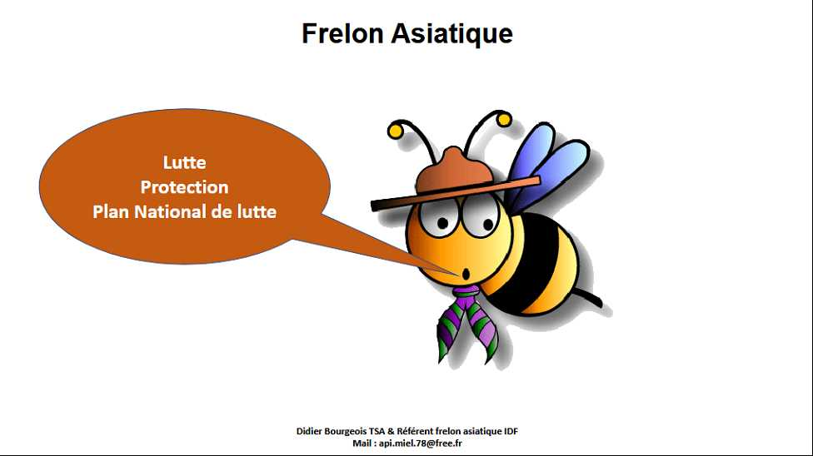

Slide 2
Sommaire
Comment reconnaître un frelon asiatique
Le cycle de vie du frelon asiatique
La protection du Rucher
La Lutte
Plan de piégeage de printemps

Slide 3
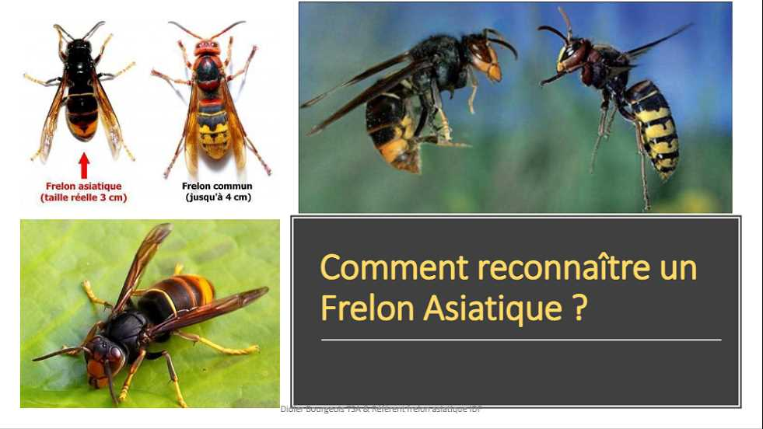

Slide 4
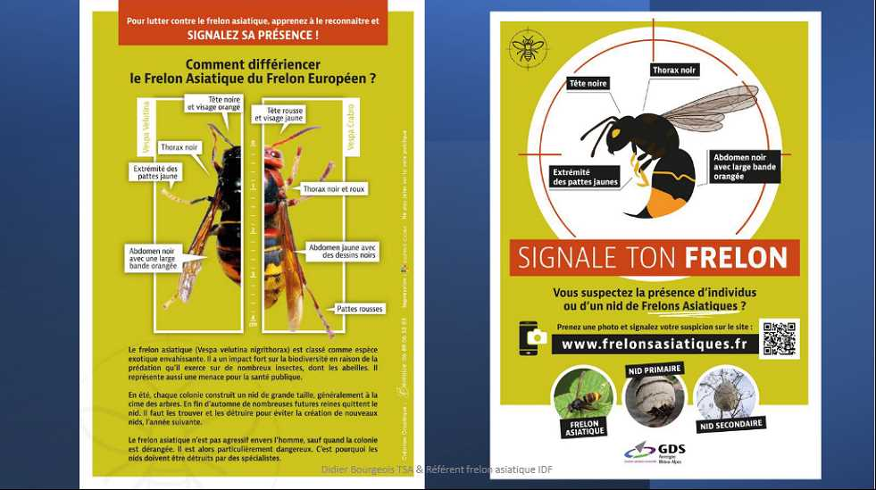
Prévenir la mairie d’ ETERNOZ et son référent via le 03.81.86.50.42 ou mairie.eternoz@wanadoo.fr

Slide 5
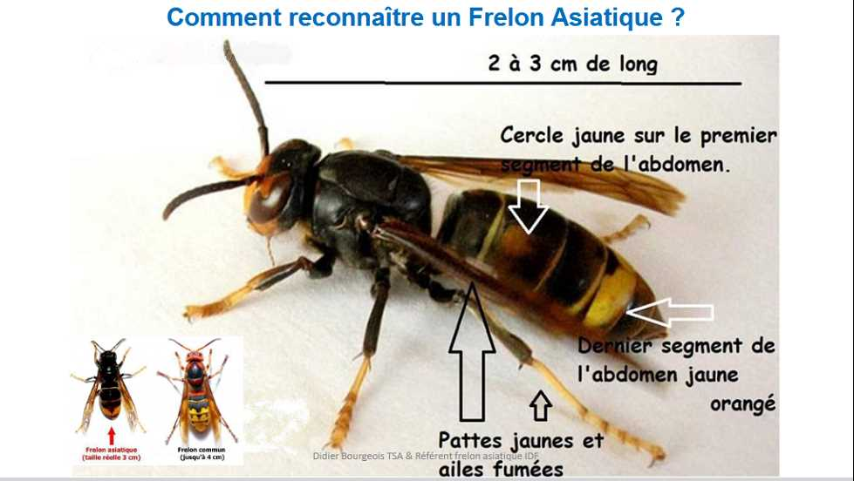

Slide 6
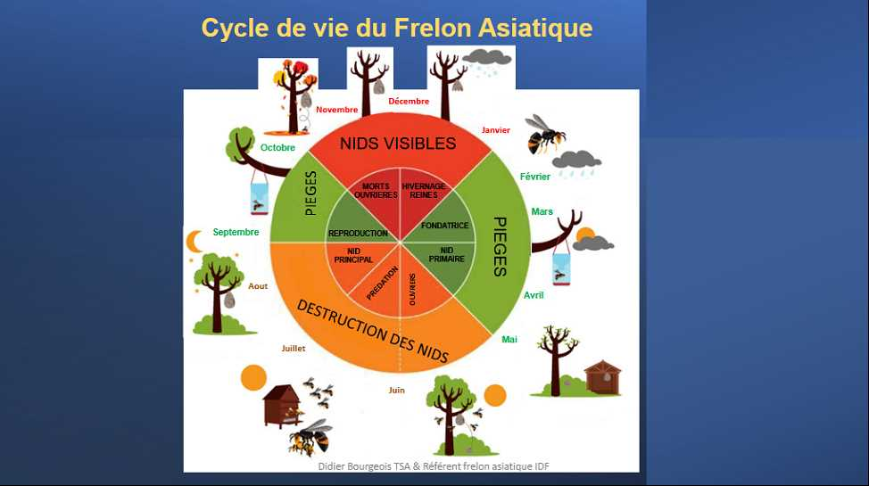

Slide 7
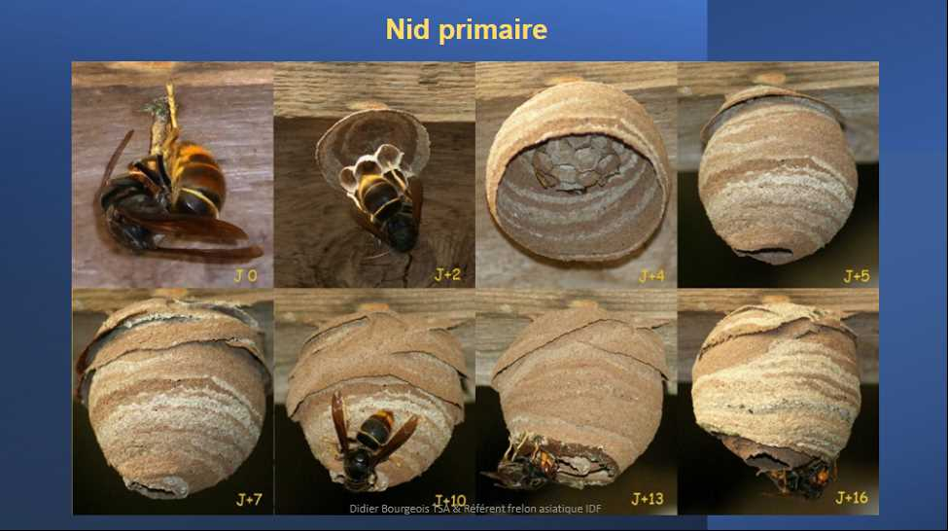

Slide 8
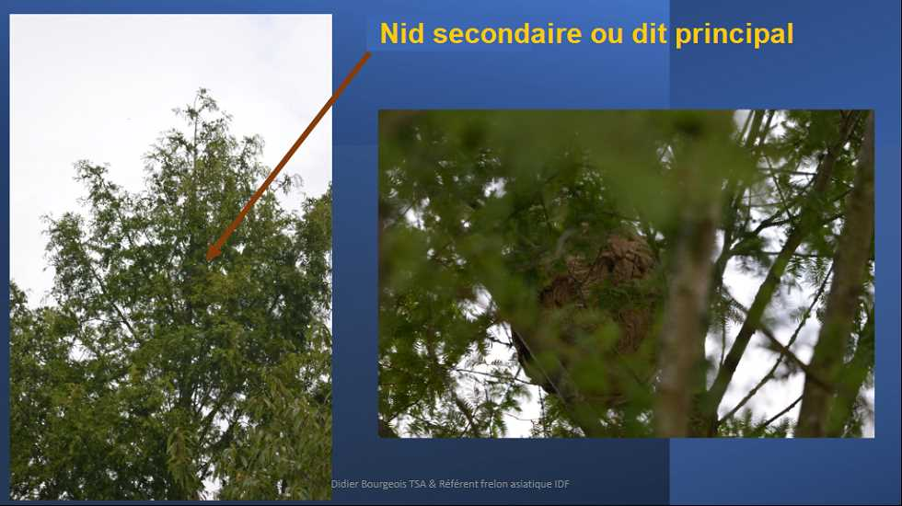

Slide 9
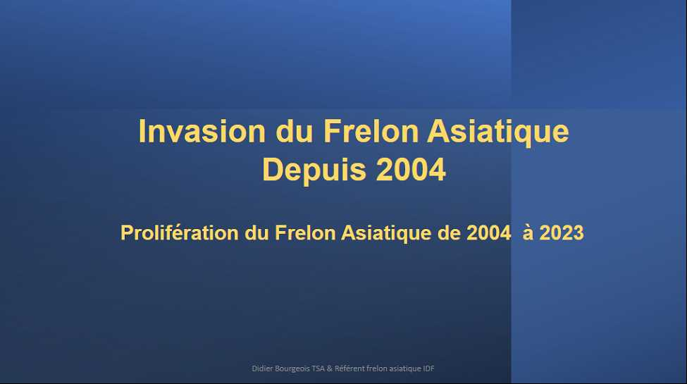

Slide 10
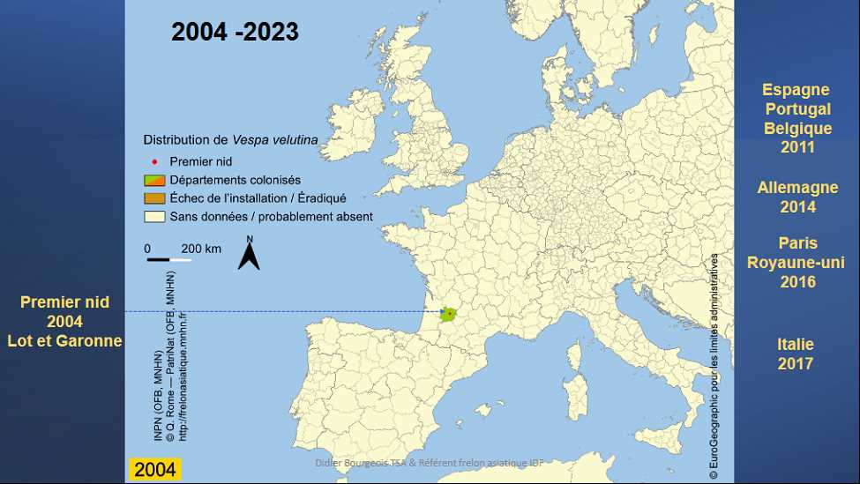

Slide 11
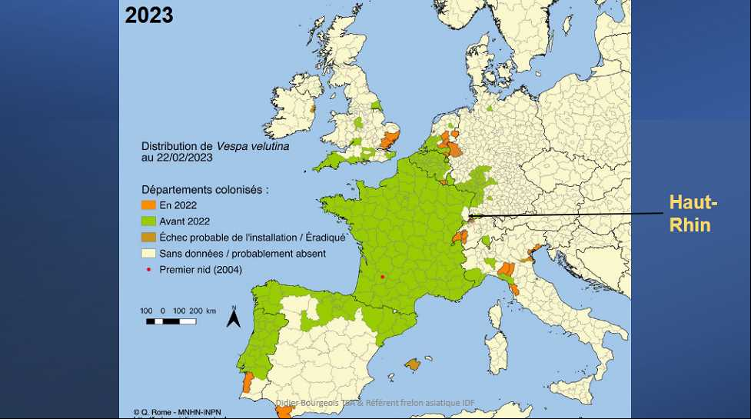

Slide 12
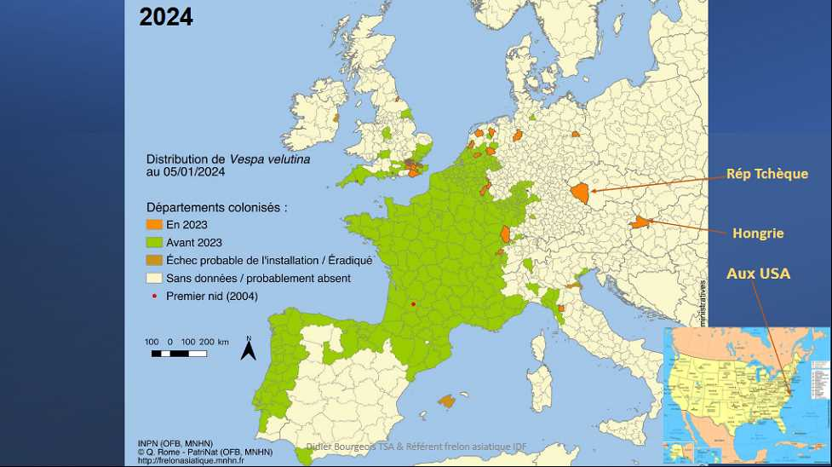

Slide 13
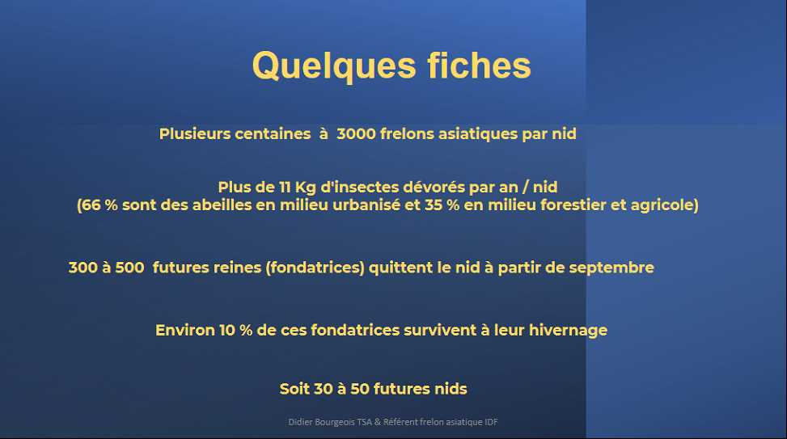

Slide 14
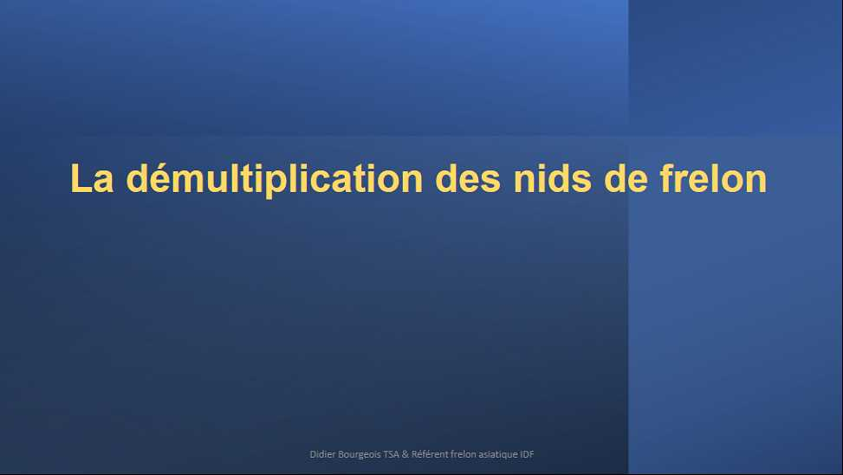

Slide 15
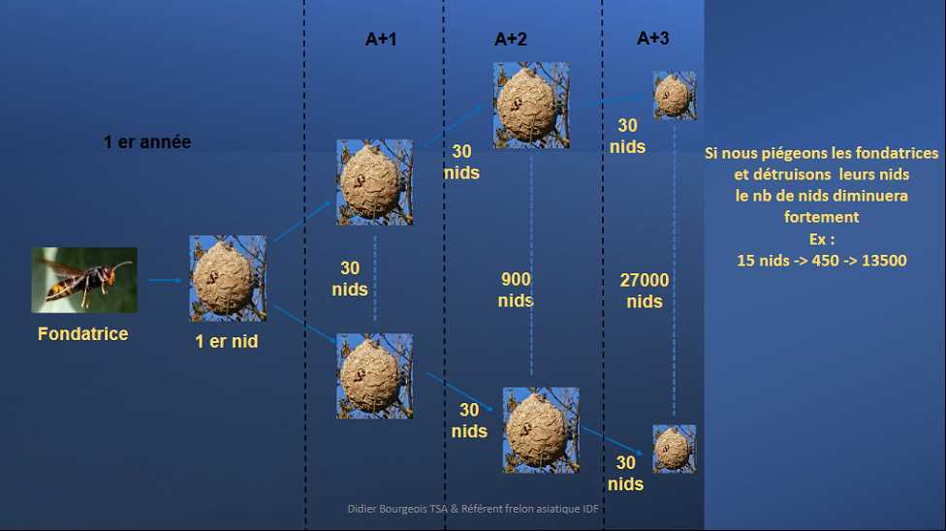

Slide 16
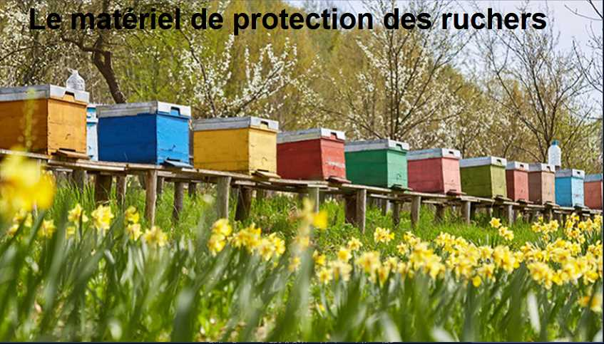

Slide 17
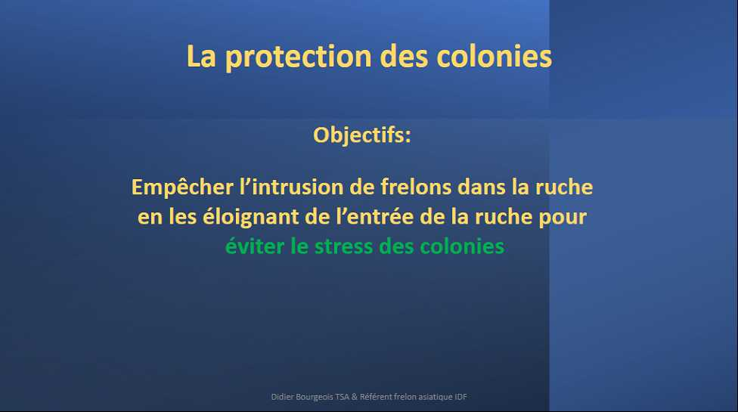

Slide 18
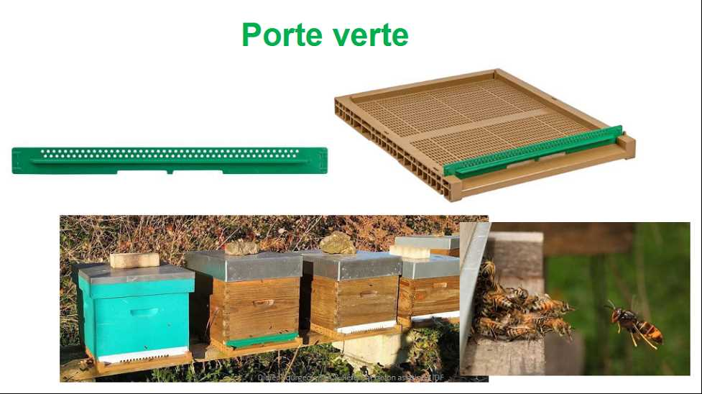

Slide 19
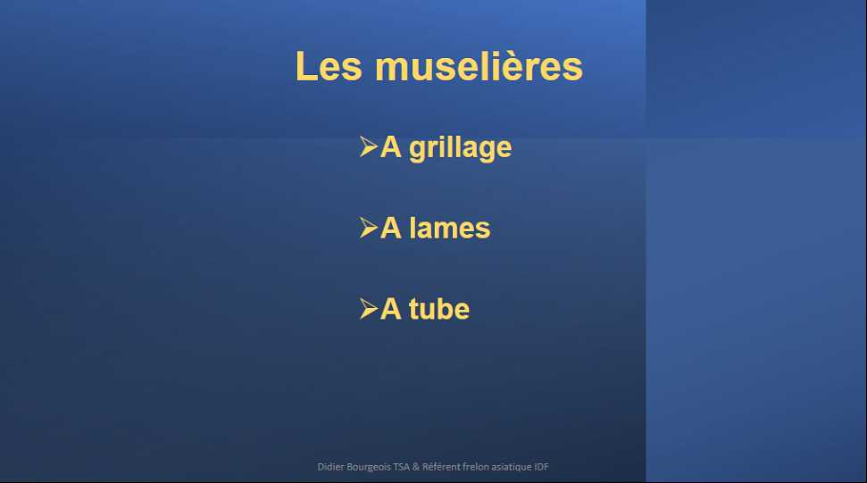

Slide 20
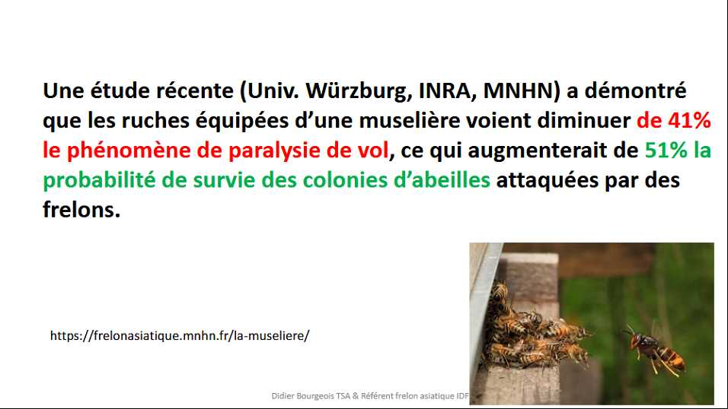

Slide 21
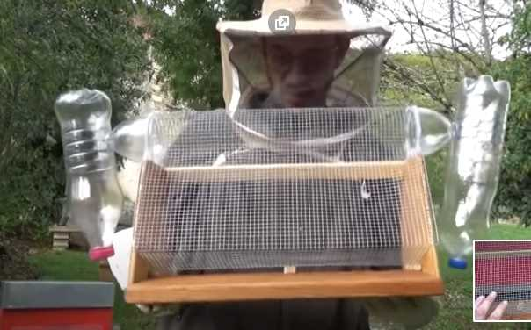
Muselière dit de type «Fernando »
Maille de la grille
Entre 6, 5 mm et maximum 7 mm

Slide 22
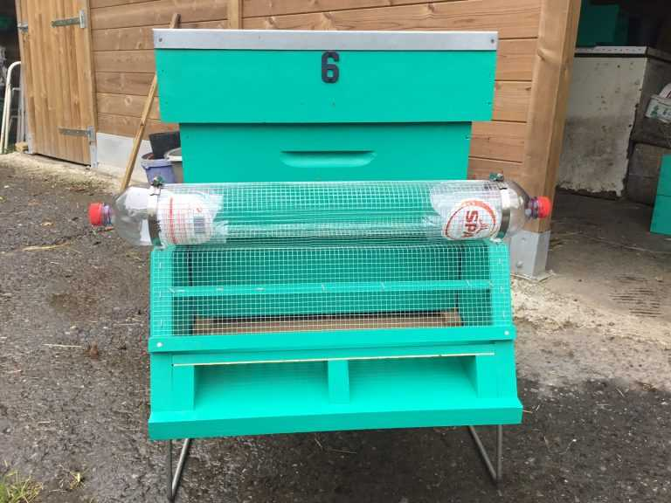
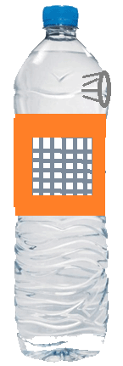
Même principe avec une ouverture plus importante sur la planche d’envol
Coté soleil ou le plus lumineux

Slide 23
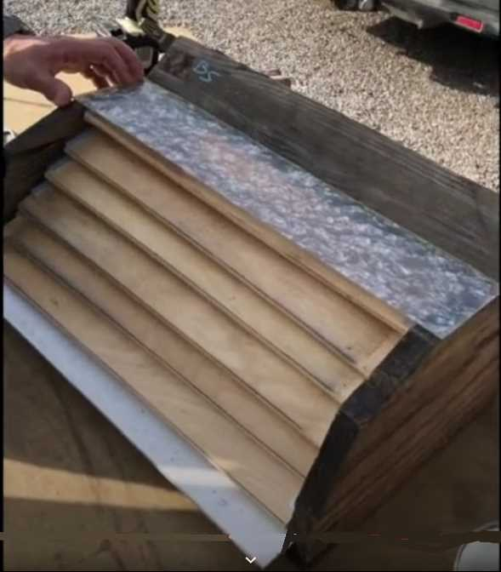
Muselière de type « Vénitienne »
A réaliser avec des lames de sommier à récupérer en déchetterie
Tuto Vidéo de fabrication avec le lien suivant :
https://www.youtube.com/watch?v=LnkZhuqNjrs

Slide 24
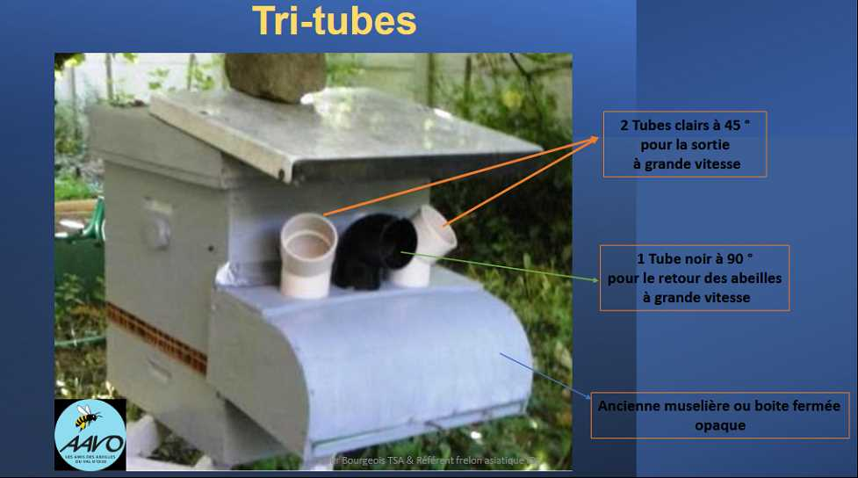

Slide 25
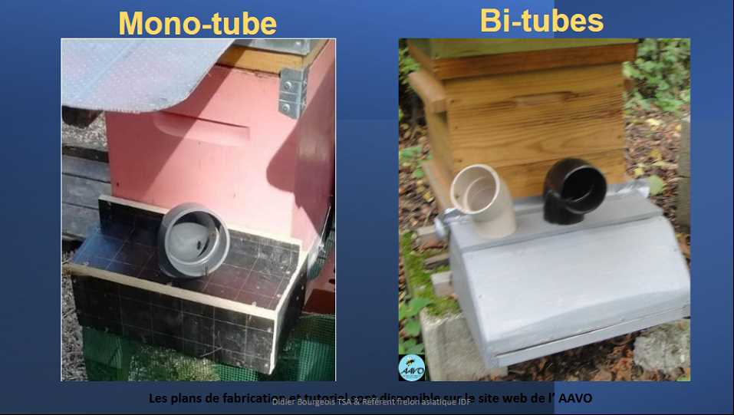

Slide 26
Adresse et lien pour accéder au Tuto de fabrication
et au plan côté pour réaliser ce type de piège
https://www.abeilles95.fr/?dl_name=PlanmuselieretubeAAVOparRaymondetBruno-Oct2020.pdf

Slide 27
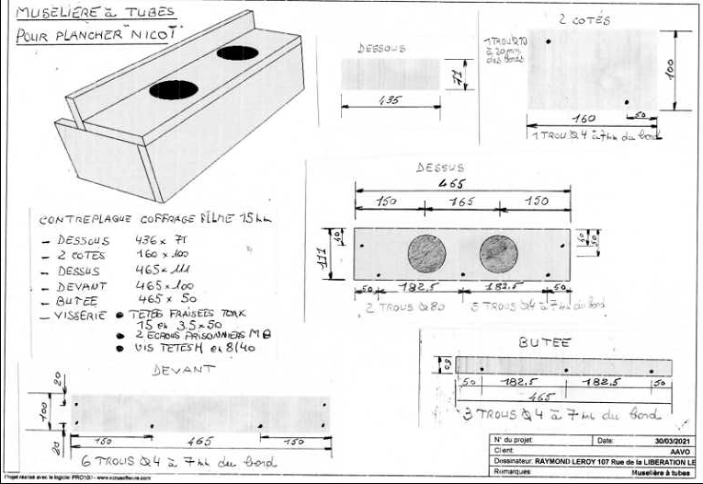

Slide 28
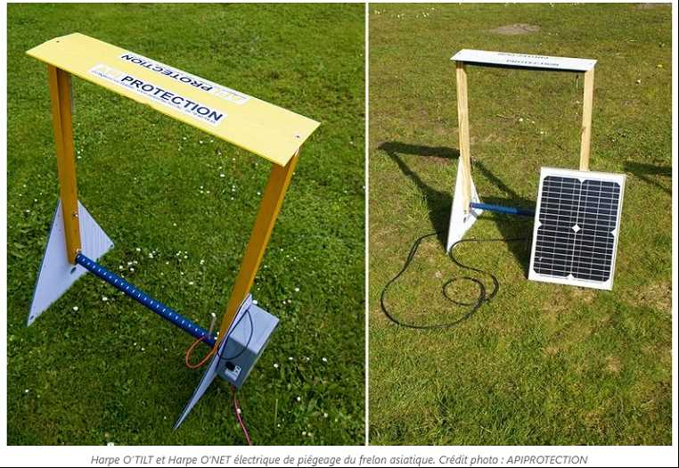
Système de défense de la harpe électrique

Slide 29
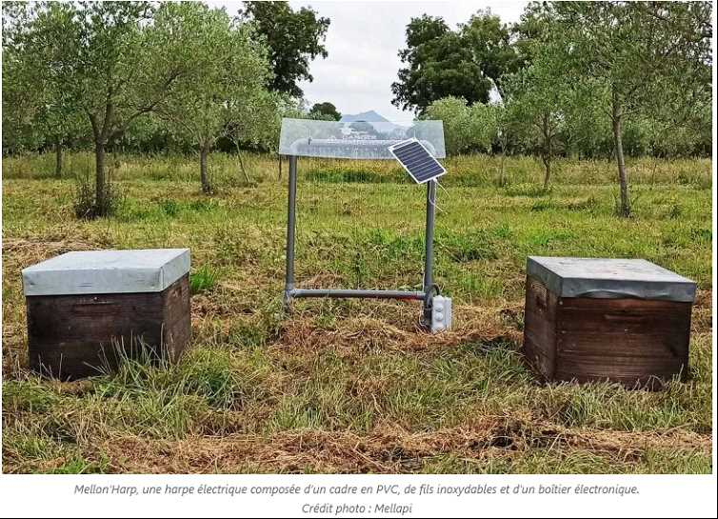

Slide 30
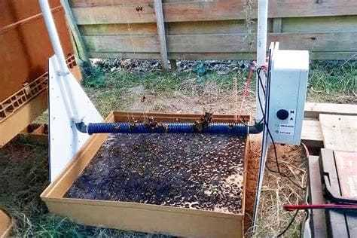
Importance de mette un bac de recueil des FA électrocutés pour en faire un comptage régulier

Slide 31
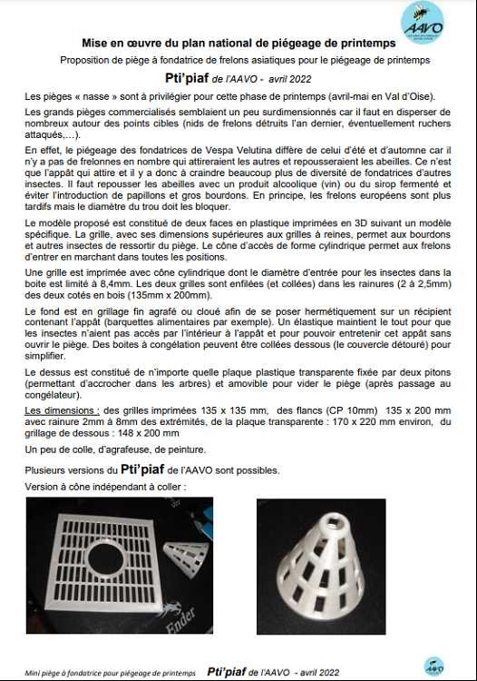
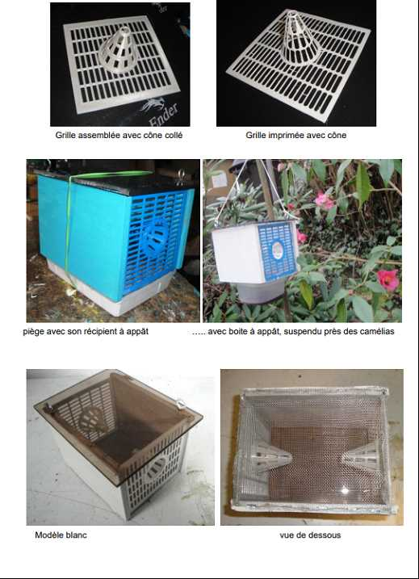
Piège pour fondatrices au printemps
Dit du
« Ptit Piaf »

Slide 32
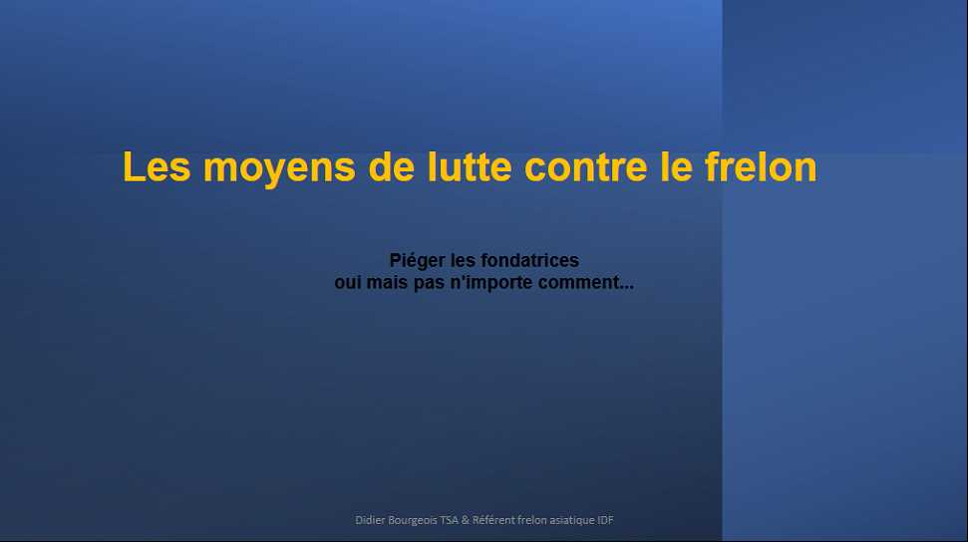

Slide 33
Quand on parle de piégeage on doit considérer deux phases importantes :
1°) le piégeage des fondatrices selon les régions et le climat de fin février à fin mai
2°) le piégeage de protection des ruchers de juillet à Fin octobre

Slide 34
LE PIÉGEAGE DES FONDATRICES (1)
En éliminant une reine de FA fécondée à l’automne à sa sortie d’hivernage on élimine sa capacité de créer un nid primaire et d’empêcher la création de futures colonies ( nid secondaire)
Selon le climat et les régions cette sortie d’hivernage peut intervenir dès février si les températures sont stables sur plusieurs jours d’affilée et supérieur à 13 °.
Pour créer son nid primaire et nourrir ses premières larves la fondatrice va rechercher du sucre. C’est pourquoi le piégeage à base de sirops sucrés et de malt (Bières) est efficace.
Une fondatrice piégée qui ne retourne pas à son nid primaire c’est la mort des larves et donc condamne la création de nouvelles colonies

Slide 35
LE PIÉGEAGE DES FONDATRICES (2)
Ce que l’on cherche à faire c’est limiter la prolifération du FA mais pas d’éliminer tous les autres insectes qui ont un rôle à jouer dans la biodiversité. Car plus il y a d’insectes plus il y a de proies pour le FA et il pourra étendre et répartir sa prédation sur un plus grand nombre d’insectes sinon il se rabâtera sur les abeilles et affaiblir grandement les colonies des ruches.
Cela passe donc par l’emploi de piège sélectif c’est-à-dire que les insectes autres que le FA, doivent pouvoir sortir vivants du piège s’ils y sont rentrés attirés par les émanations sucrées, Papillons, Osmies, Mouches, Guêpes… Le frelon dit Européen ou disons autochtone (Vespas Crabo) lui ne doit pas pouvoir rentrer dans le piège, il a son rôle à jouer dans la régulation d’autres insectes comme les guêpes par exemple. Un orifice d’accès du piège de 8 mm de diamètre empêche l’accès au frelon européen.
L’emploi de pièges dit sélectifs est une priorité.

Slide 36
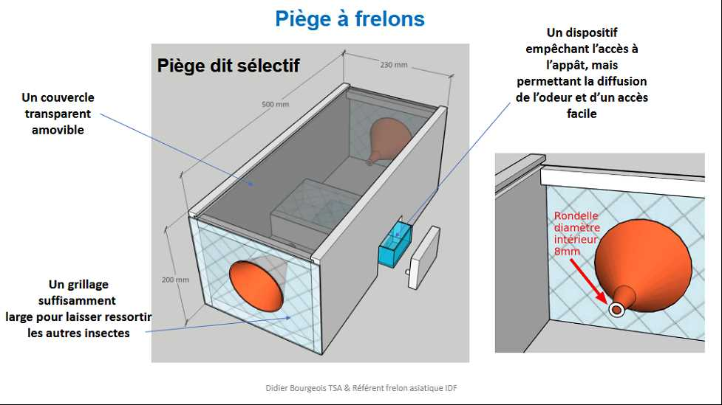

Slide 37
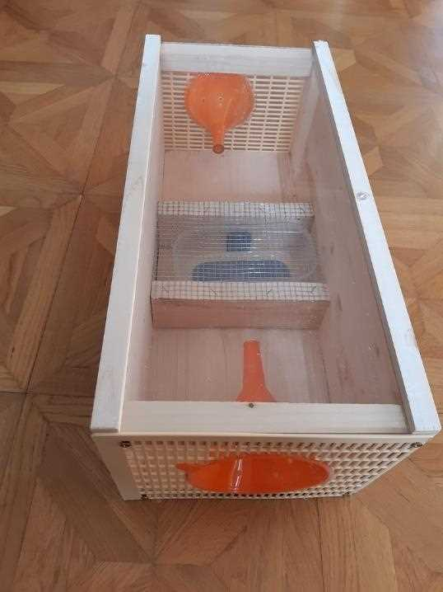

Slide 38
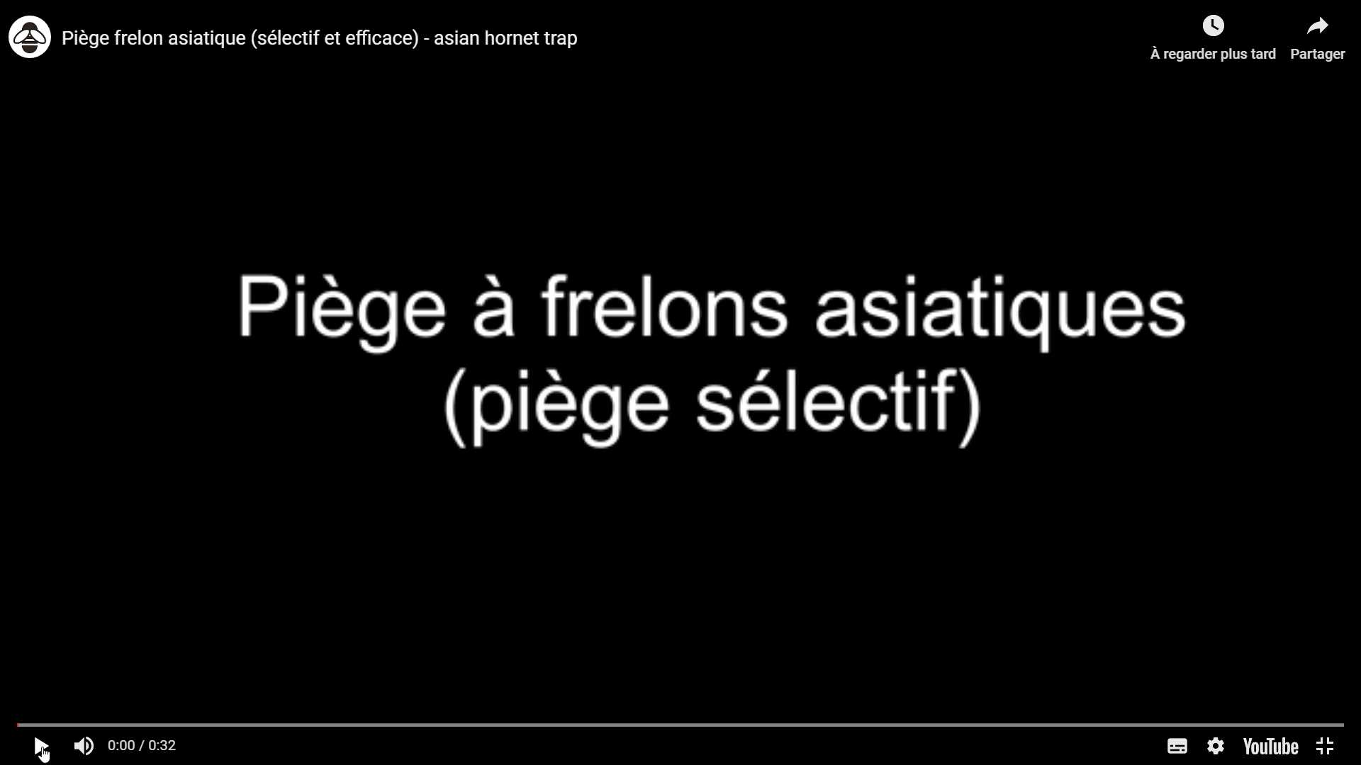

Slide 39
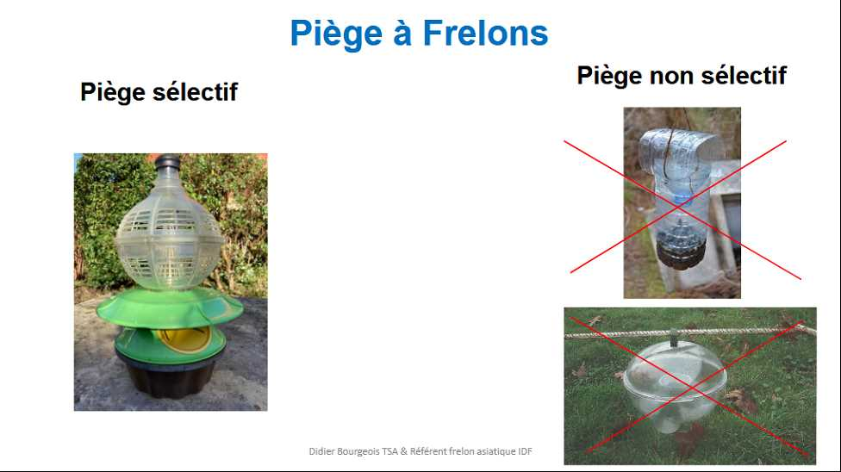

Slide 40
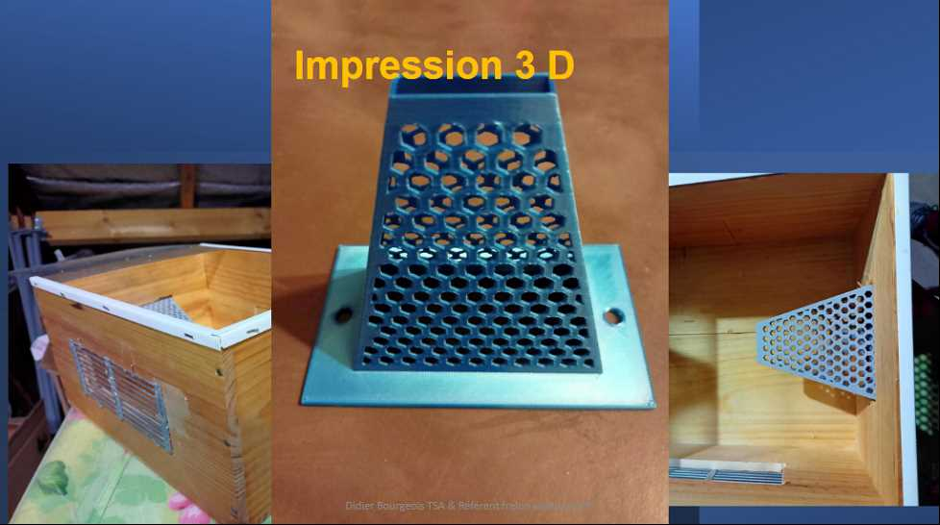

Slide 41
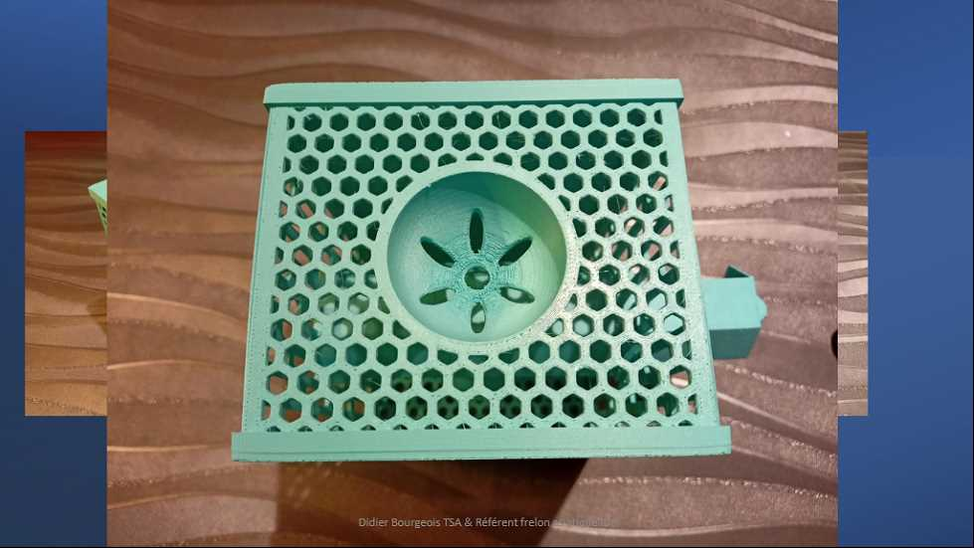

Slide 42
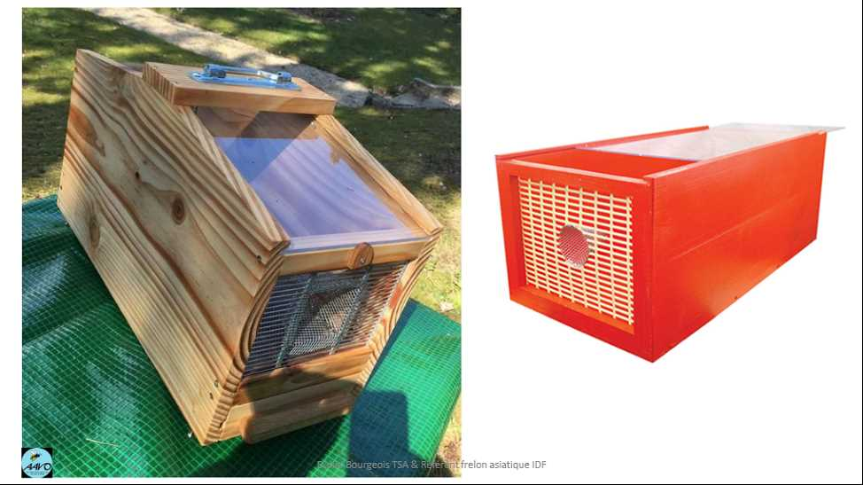
La couleur rouge attire la FA
Privilégiez cette couleur pour vos pièges
Coût en magasin environ 65 €

Slide 43
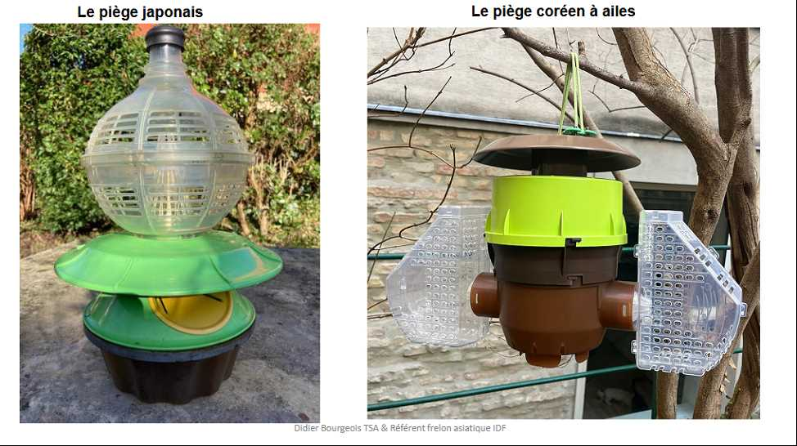

Slide 44
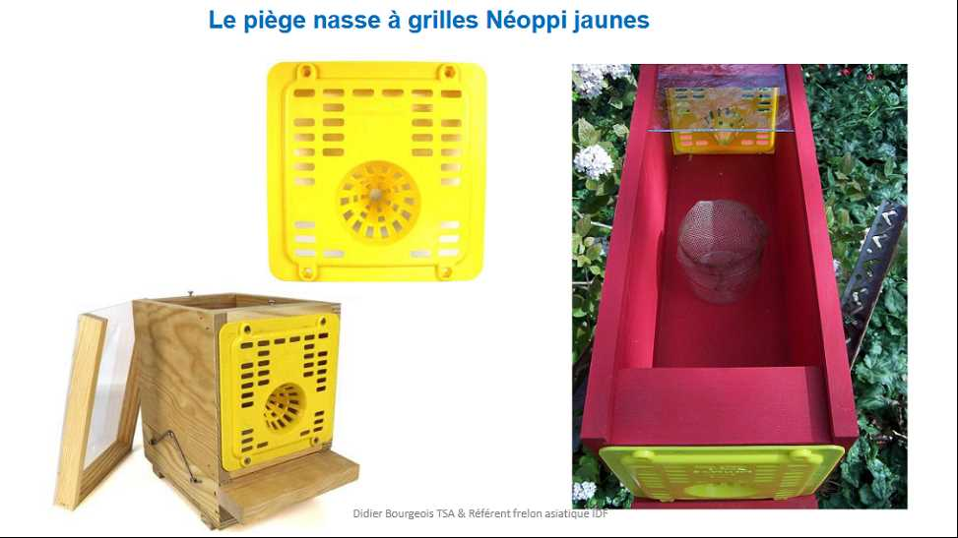

Slide 45
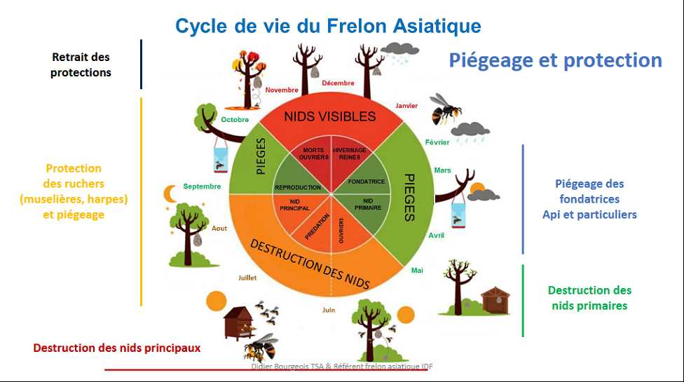

Slide 46
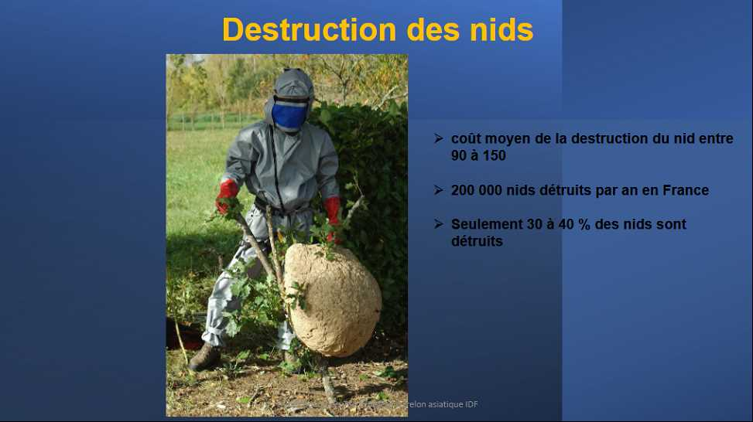
ATTENTION !
Une vareuse standard d’apiculteur n’est pas recommandée pour approcher une colonie de FA !
Il faut une tenue spéciale, renforcée, épaisseur & lame métallique en sandwich,

Slide 47
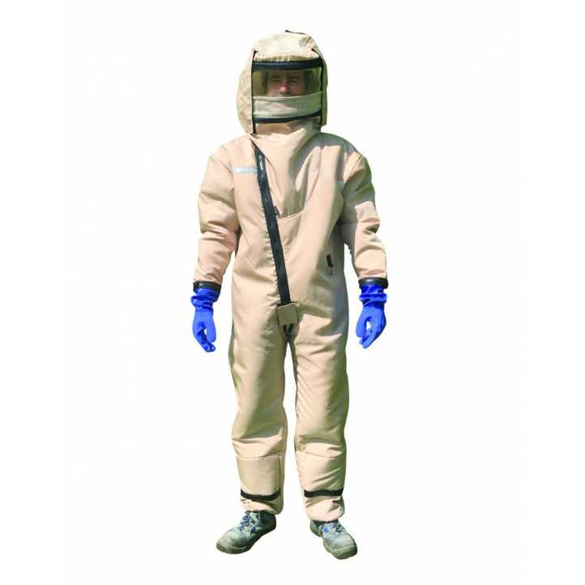
Combinaison professionnelle spéciale frelons asiatiques et guêpes
589,00 € TTC
Combinaison de protection spéciale frelons asiatiques spécialement conçue pour le traitement et le retrait des nids de frelons asiatiques et autres insectes piqueurs (guêpes,...), nécessitant une protection maximale.
Cette combinaison de protection est un Équipement de Protection Individuelle (EPI) couvrant des risques de catégorie 2 et répondant aux exigences essentielles de santé et de sécurité de la Directive 89/686/CEE. Elle offre une protection complète du corps contre les risques de piqûres par des insectes volants à dard, de type guêpes, frelons ou frelons asiatiques. Elle est destinée à être utilisée exclusivement par des professionnels experts intervenant dans la destruction des nids..

Slide 48
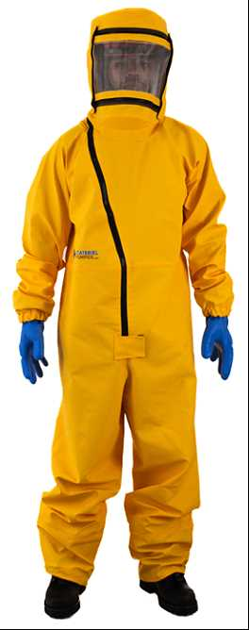
Combinaison anti-abeilles, anti-guêpes, anti-frelons – EURO3
Équipement conçu pour résister aux piqûres d’insectes: – Abeilles / Guêpes / Frelons Combinaison complète professionnelle protection tête/corps/mains en tissu imperméable PVC intérieur doublé 100% coton, conçue pour résister aux piqûres d’insectes et aux hyménoptères (abeilles, guêpes, frelons,..)
Normes Conformité : EN 420, EN 388, EN 340, EN 397 Testée selon EN 863 : Vêtements de protection – Propriétés mécaniques – Méthode d’essai : résistance à la perforation
Grammage de tissu : 540 gr/m² – Épaisseur: 0,62 mm
Descriptif technique
Testée selon EN 863 : Vêtements de protection – Propriétés mécaniques – Méthode d’essai : résistance à la perforation.
Le test de pénétration a été effectué à l’aide d’une aiguille dont les dimensions permettent de simuler la piqûre d’un insecte, en poussant l’aiguille avec le double de la force produite par un frelon. Le choix de la couleur jaune a été fait parce qu’elle est capable de garantir une absorption thermique plus faible et une action répulsive.
Tenue de protection anti-perforations anti piqûres – avec casque intégré + lunettes anti-projection
Modèle EURO3 – vision 180°
Caractéristiques :
Tissu doublé Imperméable, résistant aux produits chimique
Fermeture à glissière sous rabat à Velcro ® FR
Capuche type heaume fixe avec casque de protection jaune inclus Norme EN 397 _ ajustable à chaque tête
Visière amovible grillagée en métal souple avec champs de vision à 180°, amovible par Velcros latéraux + Fermeture à glissière haute et basse – lunettes de protection EN166 compatible avec lunettes de vue
Gants amovible par Velcro ® FR (EN 420 + EN 388 + EN 374)
Poids de la tenue 4.5kg
Coloris JAUNE

Slide 49
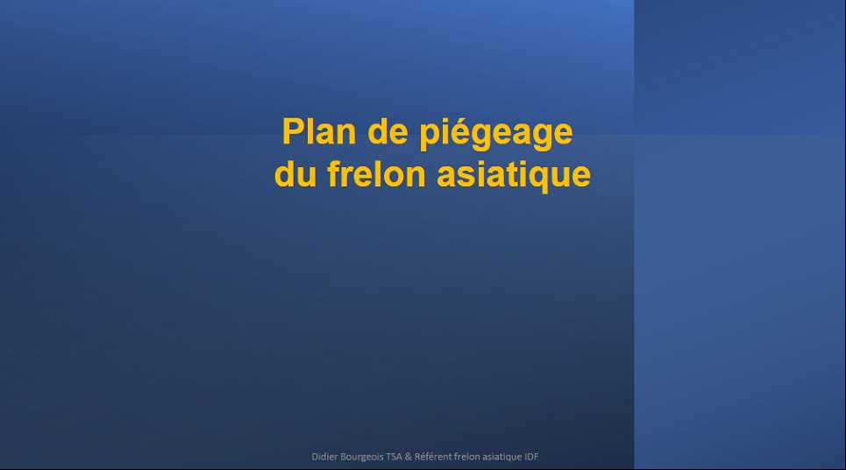

Slide 50
OBJECTIFS ET ENJEUX
Protection des ruchers : diminuer la pression de prédation des frelons asiatiques à pattes jaunes sur les colonies d’abeilles, qui provoque des pertes importantes pour les apiculteurs et a un impact sur les productions végétales.
Protection des populations : améliorer la sécurité du public, des apiculteurs et de certaines professions impactées
Protection de la biodiversité, le frelon asiatique à pattes jaunes étant une espèce exotique envahissante,

Slide 51
Comment ?
Piéger au printemps et à l’automne un maximum de fondatrices,
Réduire la pression de prédation sur les colonies d’abeilles en automne
Réduire le nombre de nids à détruire,
Organiser un piégeage contrôlé par les apiculteurs et limiter l’impact sur l’entomofaune,
S’intégrer au plan de lutte national contre les frelons asiatiques,
Missions locales :
Recruter des référents apiculteurs bénévoles et des agents des collectivités
Désigner un référent local qui coordonne les actions avec la collectivité locale, les apiculteurs et tous les citoyens
Organisation de réunions locales;
Distribution ou achats de pièges sélectifs par les collectivités
Remontées des données de piégeage; fiche piégeage de printemps en annexe, fiche comparaison de piégeage de printemps et destruction des nids en annexe

Slide 52
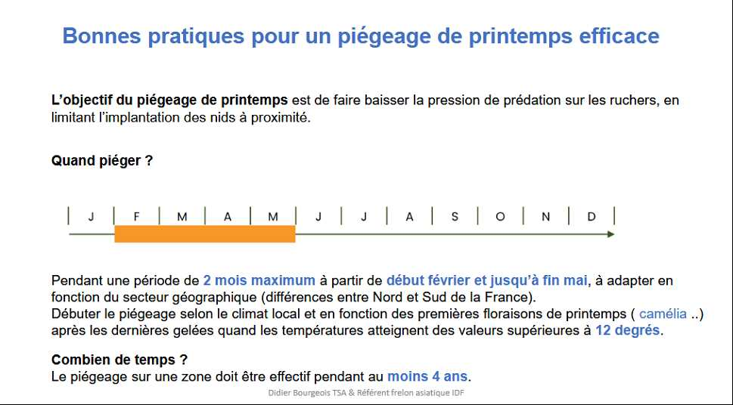

Slide 53
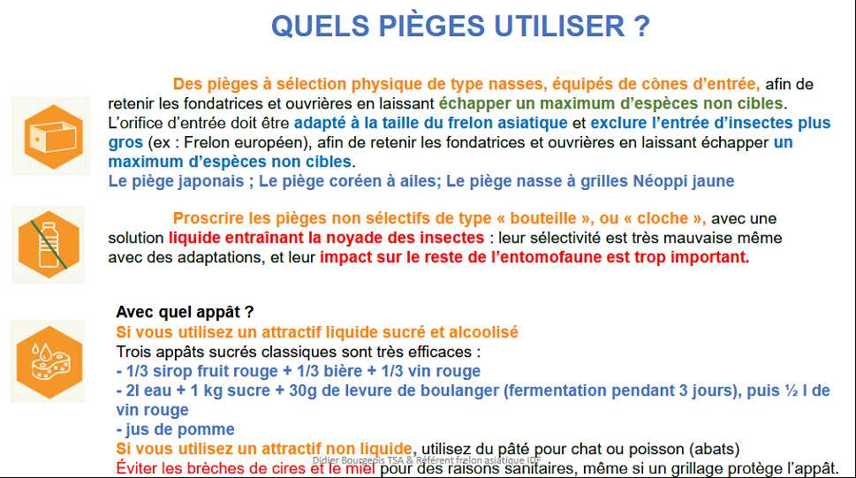

Slide 54
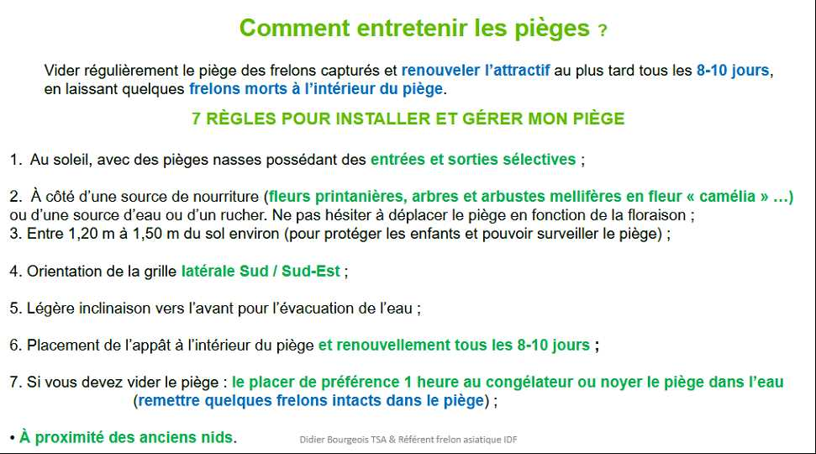

Slide 55


Slide 56


Slide 57


Slide 58
LA REGLEMENTATION
Complément d’information

Slide 59
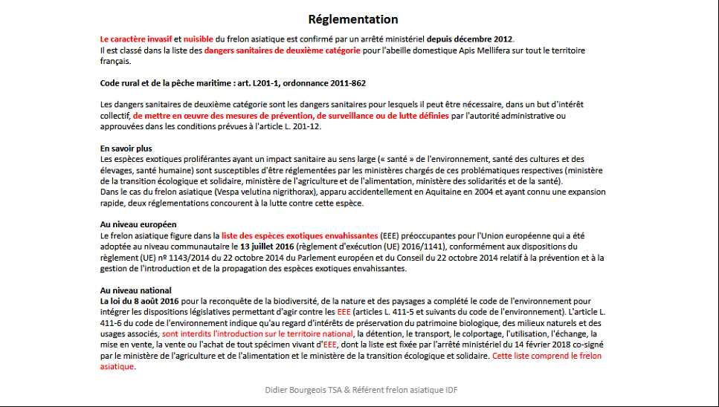

Slide 60


Slide 61
PLAN NATIONAL DE LUTTE
CONTRE LES FRELONS ASIATIQUES

Slide 62


